Slide 1
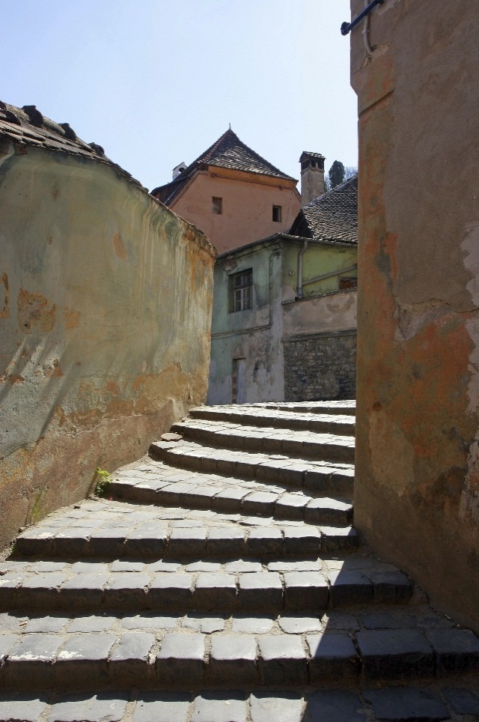

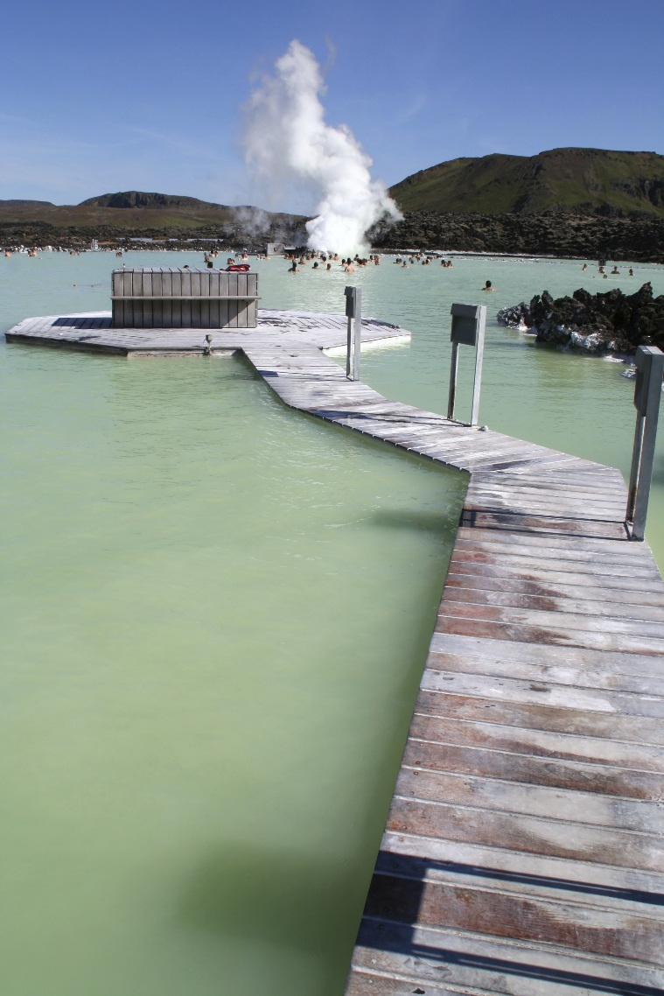

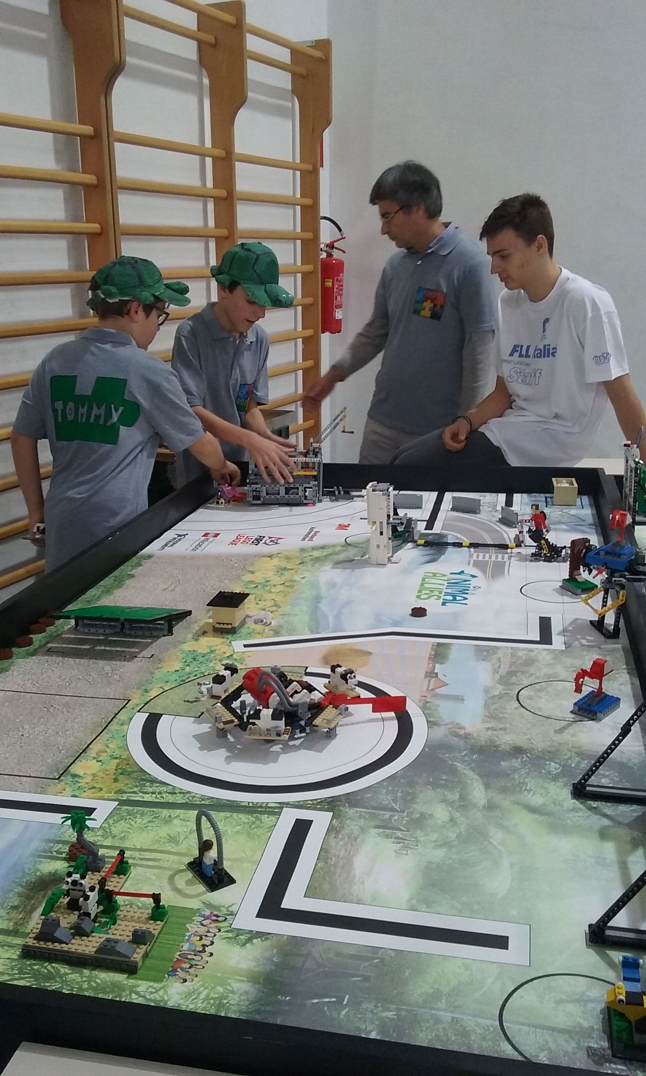
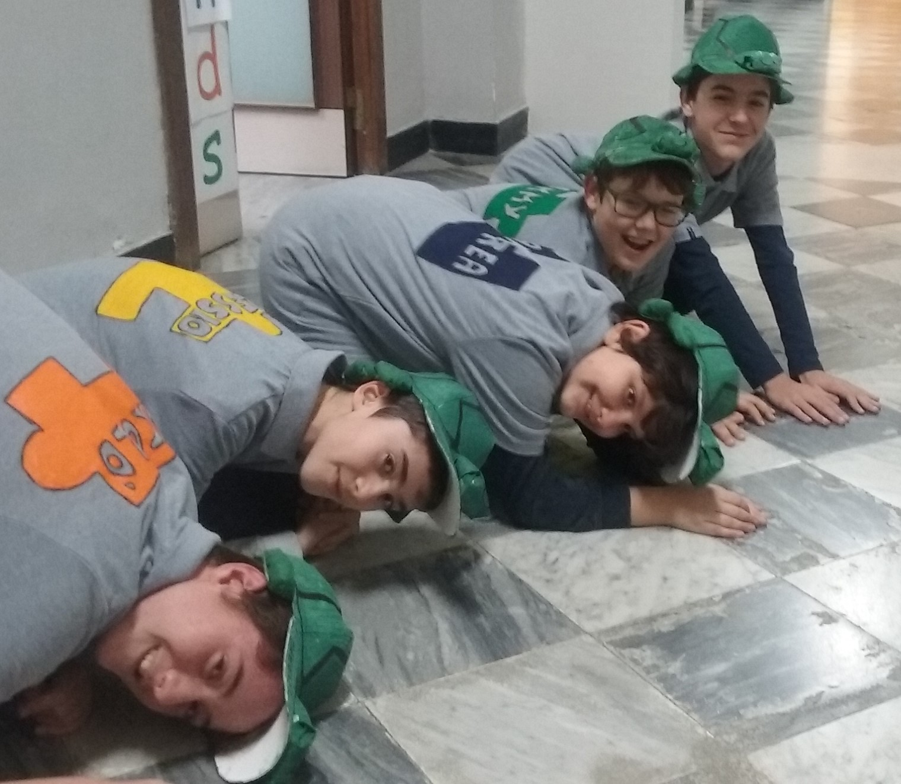
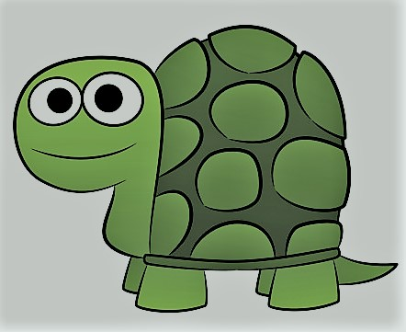
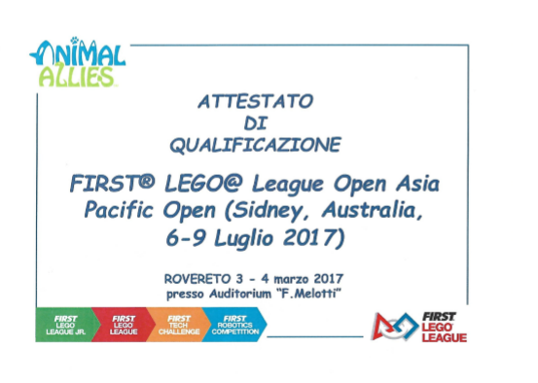



FLL 44 Cinque Ragazzi e la loro mascotte SpeedyByte
Quando accade l'impossibile...
Open Asia e Pacifico, Sidney,
6 - 9 luglio 2017
I nostri amici
Vieni con noi a Sydney !!!
Scrivi il tuo nome nel poster degli amici che ci hanno aiutato
I nostri contatti:
Speedybyte in Australia
alp.capobianco@alice.it
claudiarnoldi@libero.it

Slide 2
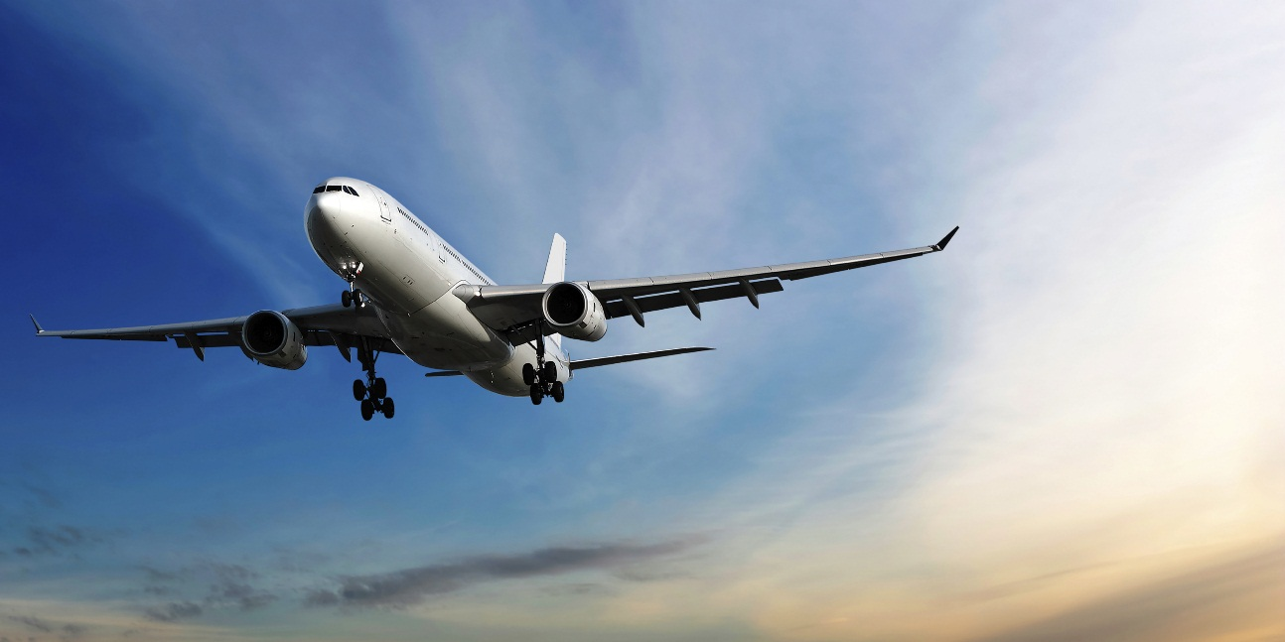
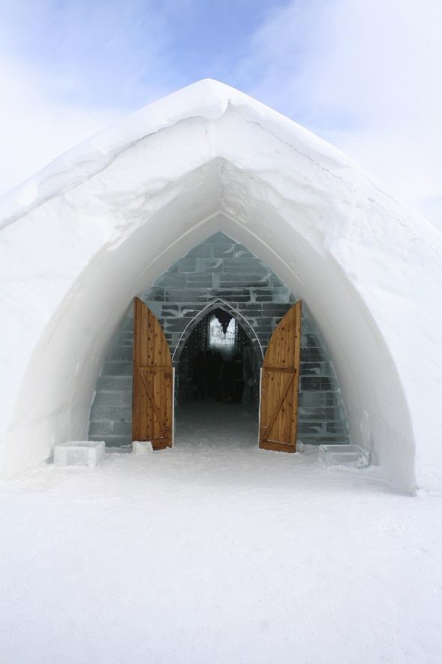
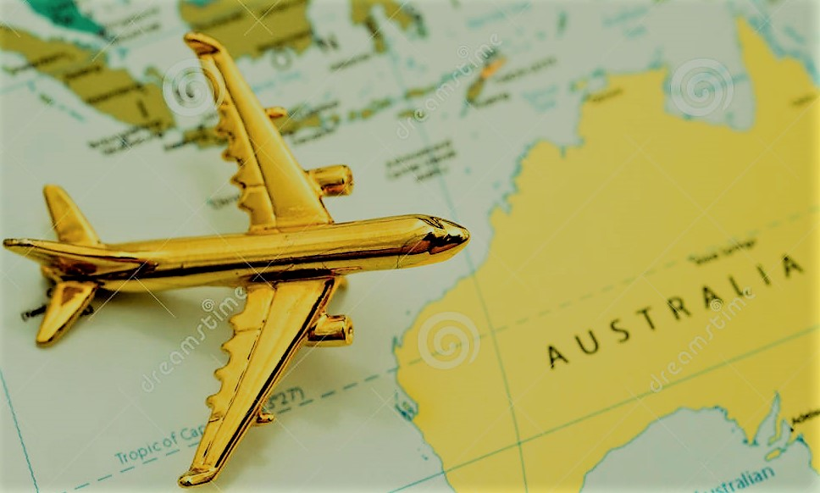

La nostra squadra
La squadra SpeedyByte ha presentato inoltre il progetto scientifico: ESTINZIONE EMYS ORBICULARIS, Miglioriamo il ripopolamento delle testuggini palustri liguri, sviluppato con la collaborazione del Centro EMYS di Albenga, l'Acquario di Genova e l'Università di Genova.
Il progetto, che sviluppa una possibile soluzione per migliorare il ripopolamento delle testuggini Emys Orbicularis nelle aree di reintroduzione in natura, è stato candidato dalla First Lego League al premio che il MIUR consegnerà presso la propria sede, alle tre squadre che hanno realizzato i migliori progetti scientifici nella stagione 2016/17.
La squadra “SpeedyByte” è composta da 5 ragazzi di Genova, Alessio, Andrea, Luca, Nicolò, Tommaso coordinati da due adulti Paolo Capobianco e Claudia Arnoldi e ha partecipato con successo all’evento First Lego League, concorso mondiale di scienza e robotica per ragazzi dai 9 ai 16 anni a cui partecipano 88 nazioni. La squadra SpeedyByte, dopo essersi qualificata per i campionati Italiani alle selezioni dell’area nord-ovest che si sono tenute a Genova il 12 febbraio 2017, alla finale nazionale di Rovereto del 3-4 marzo 2017, ha ottenuto il terzo posto nella gara di robotica e si è qualificata per rappresentare l’Italia al campionato Open Asia e Pacific a Sydney, Australia, dal 6 al 9 Luglio 2017.
«Aiutateci a trasformare
il nostro sogno in realtà Grazie!»
Alessio, Andrea, Luca, Nicolò, Tommaso
S SpeedyByte alla FLL
V voliamo a Sydney !
Il progetto scientifico

